Slide 1

Introducción al Negocio Electrónico
Jorge Palacio
Eliecer Rodríguez

Slide 2
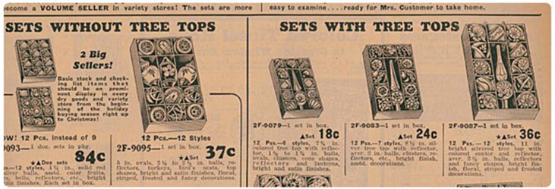
Negocio Electrónico
El comercio electrónico como tal nació hacia el año 1920 en los Estados Unidos con la llegada de la venta por catálogo.
Primeros catálogos en Estados Unidos. (lynkoo blog, La historia del comercio electrónico).

Slide 3

Negocio Electrónico
Con este nuevo sistema se dio una gran revolución en ese momento, ya que fue la primera vez que se podía comprar sin antes ver el producto. Este sistema funcionaba mediante fotos o imágenes ilustrativas del producto. Esto permitía además tener mejor llegada a las personas, lo que posibilitó a las tiendas poder llegar a tener clientes en zonas rurales.
Ejemplo de catálogo a color. (lynkoo blog, La historia del comercio electrónico).

Slide 4


Negocio Electrónico
A finales de los años 90 con Internet funcionando el negocio electrónico creció como nunca antes lo había hecho.
Se crearon portales exclusivamente dedicados a esta actividad tales como:
eBay
Amazon
Los cuales se mantienen operativos y en pleno crecimiento hasta el día de hoy.

Slide 5

Definición
Un negocio electrónico o e-business en inglés es cualquier tipo de negocio que utiliza la tecnología de internet para mejorar su productividad y rentabilidad.

Slide 6
Con el fin de tener éxito, los negocios electrónicos deben poseer tiendas de alta calidad que permitan a sus clientes navegar y leer fácilmente así como también tener información exacta y completa de su catálogo.

Slide 7

Ventajas para los proveedores
Los negocios electrónicos poseen ventajas sobre las tiendas físicas. Una de estas es que se pueden encontrar con motores de búsqueda sin la necesidad de costosas campañas publicitarias.

Slide 8
Ventajas para los consumidores
Los consumidores pueden acceder a los negocios electrónicos en cualquier momento del día o de la noche, desde cualquier punto como su lugar de trabajo o en su hogar.

Slide 9
Características
Los negocios electrónicos ofrecen tiendas en línea, con carros de compras virtuales y listas de deseos que pueden ser enviadas por correo electrónico a amigos y familiares.

Slide 10

Motivos para iniciar un negocio electrónico
Ampliación del Mercado (Obtener experiencia con un nuevo segmento público):
Una de las ventajas principales del Internet es su disponibilidad global. Con una empresa pequeña es muy simple ampliar el mercado de modo de incorporar otras zonas geográficas y nuevos segmentos de público.

Slide 11
Motivos para iniciar un negocio electrónico
Visibilidad (Generar más visibilidad en el mercado target y lograr más reconocimiento) :
Otro objetivo importante sobre todo para las pequeñas y medianas empresas es adquirir más visibilidad. En Internet puede presentarse a muy bajo costo.

Slide 12
Motivos para iniciar un negocio electrónico
Relaciones Comerciales (Ofrecer información en tiempo real para aumentar las ganancias de todos los participantes):
Si bien el sector IT no necesariamente debe controlar las decisiones comerciales de la empresa, es un sector indispensable para realizar negocios en línea.

Slide 13
Motivos para iniciar un negocio electrónico
Nuevos Servicios (Brindar nuevos servicios a los clientes):
Brindar nuevos servicios es otro motivo que impulsa a las empresas a entrar en la red. Si bien en los mercados tradicionales es difícil, en Internet es posible ofrecer nuevos servicios a muy bajo costo no solo a los clientes y a otras compañías sino también a los empleados.

Slide 14
Motivos para iniciar un negocio electrónico
Reducción de costos:
La mayoría de los negocios poseen costos fijos que deben ser pagados con puntualidad cada mes. Muchas veces éstos son muy altos y no se equiparan con las ventas mensuales obtenidas, por lo que comienzan las cifras negativas. Tener una empresa que venda vía online ahorra gran parte de los gastos.

